Slide 1

Final Presentation User Interface Design for Low Cost 3D Printed Prosthetic Hand
Students: Yahel Solomon, Marina Mearkovich
Supervisor: Shunit Polinsky
Semester: Winter, 2020
Date: 08/09/2020
In collaboration with: Haifa 3D
Notes:
מרינה

Slide 2
Outline
Project goal
Background
Existing solutions
Chosen Solution & Implementation
Results
Conclusions
Future work
Notes:
מרינה

Slide 3
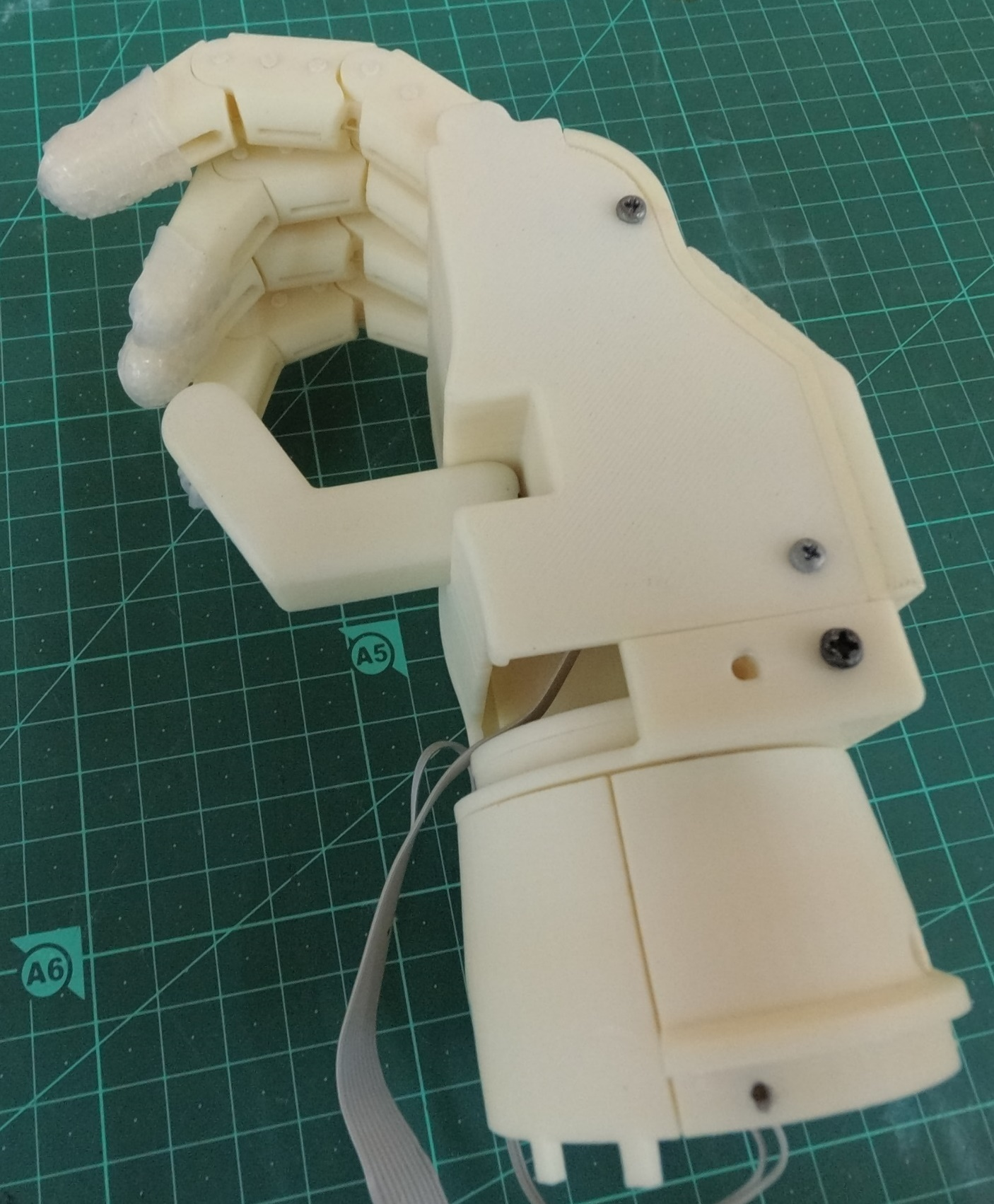
Project Goal
Control of 3D printed electro-mechanical prosthetic hand through signals acquired from the leg.
Setting up a sensor system
Collecting data
Classification of at least three gestures
The prosthetic hand in use
Notes:
יהל.
המוטיבציה היא להשתמש ביד שנבנתה על ידי שונית, יד זו הודפסה במדפסת תלת מימדית.
אנו רוצים להשיג שליטה על היד בעזרת אותות שמגיעים מהרגל.
המטרות שלנו הן- 1. מימוש מערכת חישה
2. איסוף מידע
3. ביצוע עיבוד וזיהוי של 3 תנועות לפחות
השלבים בהם נבצע זאת הם על ידי הרכבת מערכת החישה, בחירת תנועות, ביצוע איסוף הנתונים ומימוש מסווג .

Slide 4
Background
Aspects impaired by hand loss:
Ability to perform daily life activities
Work
Social activities
Drawbacks of current commercial solutions
Expensive
Not intuitive & long training
Required the residual limb muscle activation
➔Thus a need for a practical, reliable & intuitive hand prosthesis arises.
Notes:
יהל.
מסקירת ספרות שביצענו למדנו כי ההביטים שנפגעים עקב איבוד יד הם: בולטים במצגת
יש טריידאוף בין אמינות לבין אינטואיטיביות וזמן אימון
להדגיש שהחסרונות הם עבור חלק מהפתרונות

Slide 5
Needs of Prosthesis users
Reliability of detection – low probability of unintended movements
Intuitive control:
Short training period
Controlling grip force
Feedback
Light weight
Notes:
מרינה.
צרכים עיקריים שעלו בסקירת הספרות: זיהוי אמין כמו בדוגמא של יהל כמה שפחות זיהויי שווא תוך שמירה על אחוז זיהוי נכון גבוהה
בנוסף שליטה אינטואיטיבית כמו בבולטים

Slide 6
Existing Prosthetic Arms
Active
Body Powered
Electro Mechanic: Most common– Surface EMG
Passive
Esthetic
Functional
Requires a lot of power
Open and close gripper
Lots of research
Phantom pain
Noisy signal , unstable control.
Notes:
מרינה
תלוי בצורך המשתמש

Slide 7
Chosen Solution
General Block Diagram
Sensing System
Prosthetic hand
Pre - Processing
Classification
Performance Evaluation
Notes:
יהל
להדגיש שהפתרון מתבסס על הרגל

Slide 8
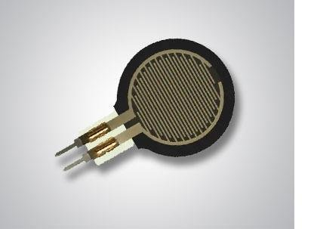
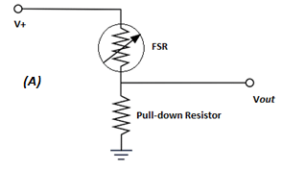
Sensor System
FSR – force sensitive resistors
Consists of two copper electrodes that contact a sheet of
conductive polymer that decreases its resistance when
pressure is applied.
Notes:
יהל
תזכורת קצרה :עקרון של מחלק מתח
לחץ עולה התנגדות קטנה -> מתח עולה

Slide 9
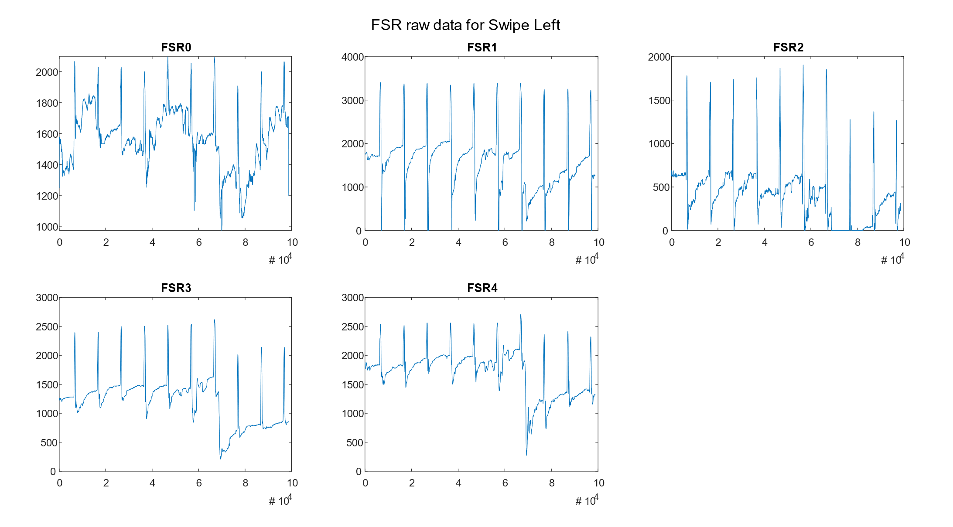
FSR – force sensitive resistors
Consists of two copper electrodes that contact a sheet of
conductive polymer that decreases its resistance when
pressure is applied.
Notes:
יהל
עם התנועות שבחרנו הוא מאוד רועש ואין דפוס חוזר. ולכן החלטנו לא להשתמש בו- עדיף להשתמש בו בתנועות ממושכות

Slide 10
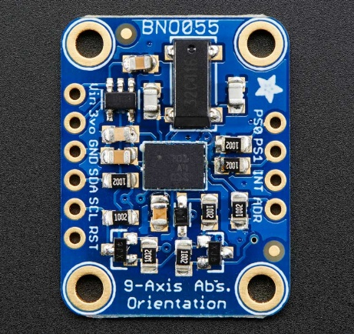
Sensor System
BNO055 - IMU
Consists of three sensor units- accelerometer, gyroscope and magnetometer.
Measurements used:
Angular velocity: Three axis (x,y,z) angular velocity data (gyro) in rad/s.
ESP32 – controller board
Receives input from IMU using I2C communication.
Arduino code written to receive Data at 50[Hz] sample rate.
Adafruit©
Notes:
מרינה
Accelometer- תאוצה קווית בכל הצירים.
Gyroscope- מודד זוויות.
Magnometer- מודד שדה מגנטי – ניתן למצוא בעזרתו את הצפון.

Slide 11
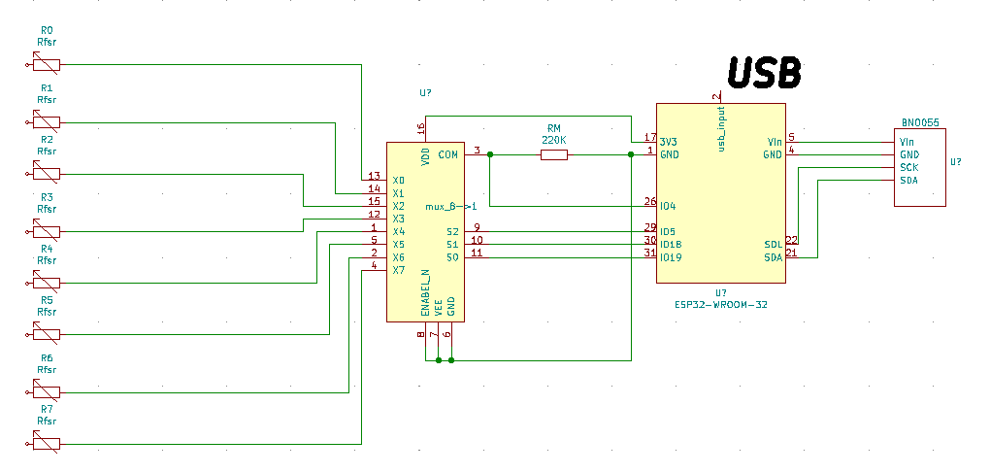
Electrical diagram
Notes:
מרינה
מערכת מודולארית אפשר להוסיף להורד FSR וואפשר להחליף נגד אל מול datasheet
BNO צריך להבין במה להשתמש מוציא הרבה DATA, צריך להבין במי להשתמש ואיך לקרוא .

Slide 12
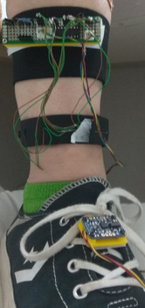
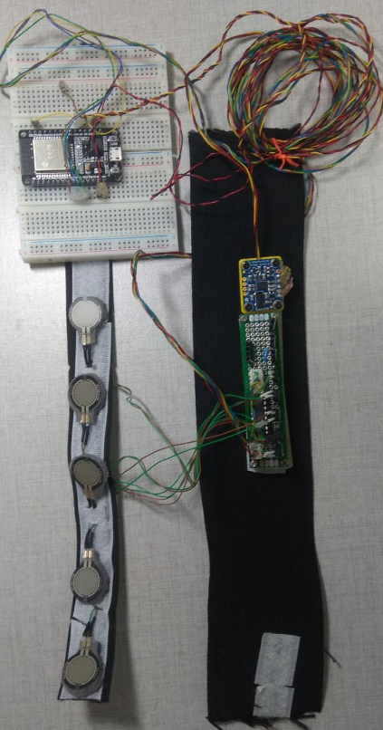
System for acquiring data from the leg:
System on leg
System layout
Notes:
מרינה.

Slide 13
Pre-Processing
Block diagram:
A series of measurements was conducted for 4 movements: Swipe Left , Swipe Right , Tap and Side Ankle flexion.
Raw data was filtered using a median filter and resampled to a constant sample rate.
Pre processing
Median Filter
Resample
Extract Movements
make template
Cross Correlation
Gyro Data
Templates
xcorr result
Gyro data
Notes:
מרינה

Slide 14
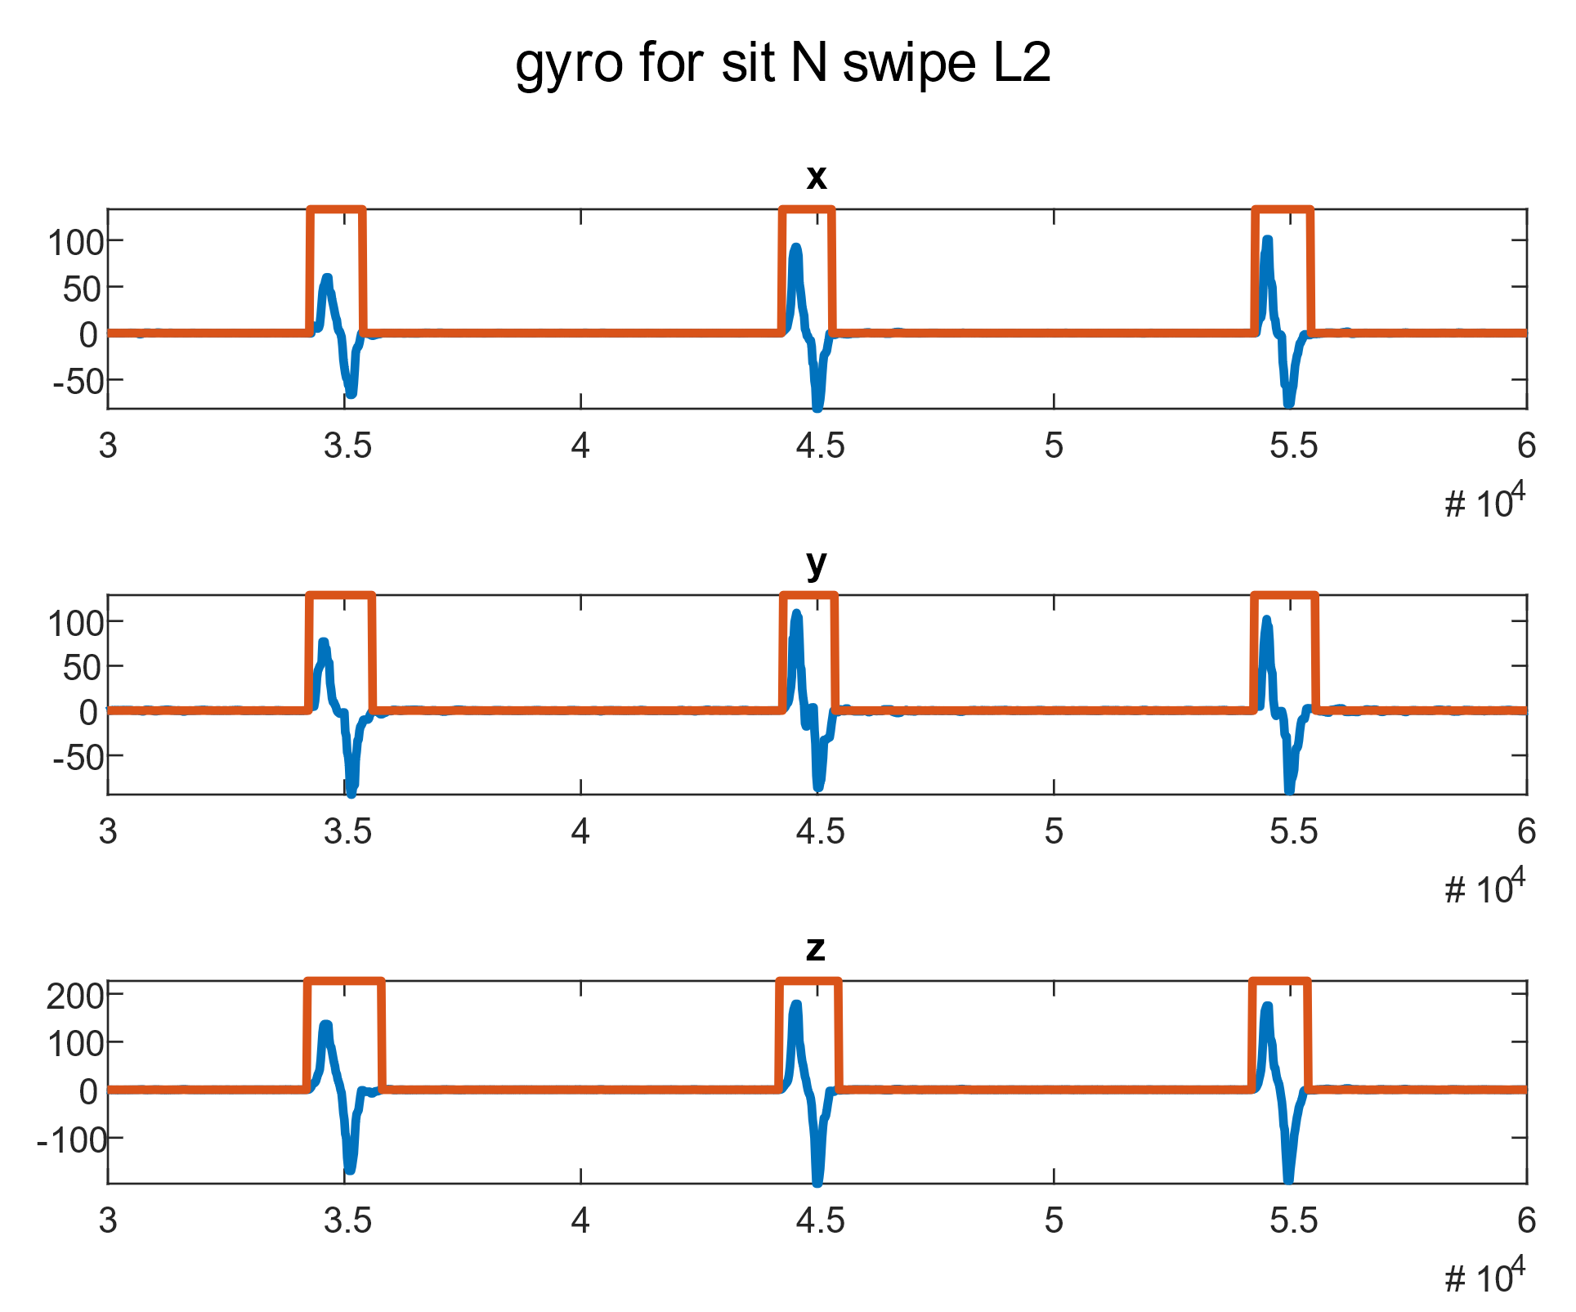
Movement extraction
Template matching method was chosen for classification due to the pattern exhibited by the gyro measurements.
Movements were extracted to create average templates of each movement at each axis.
Marking movements to create average templates
Notes:
יהל.
קוד גנרי.חלון שרץ ומוצא מתי סכום הערכים בחלון גדול מערך כלשהו

Slide 15
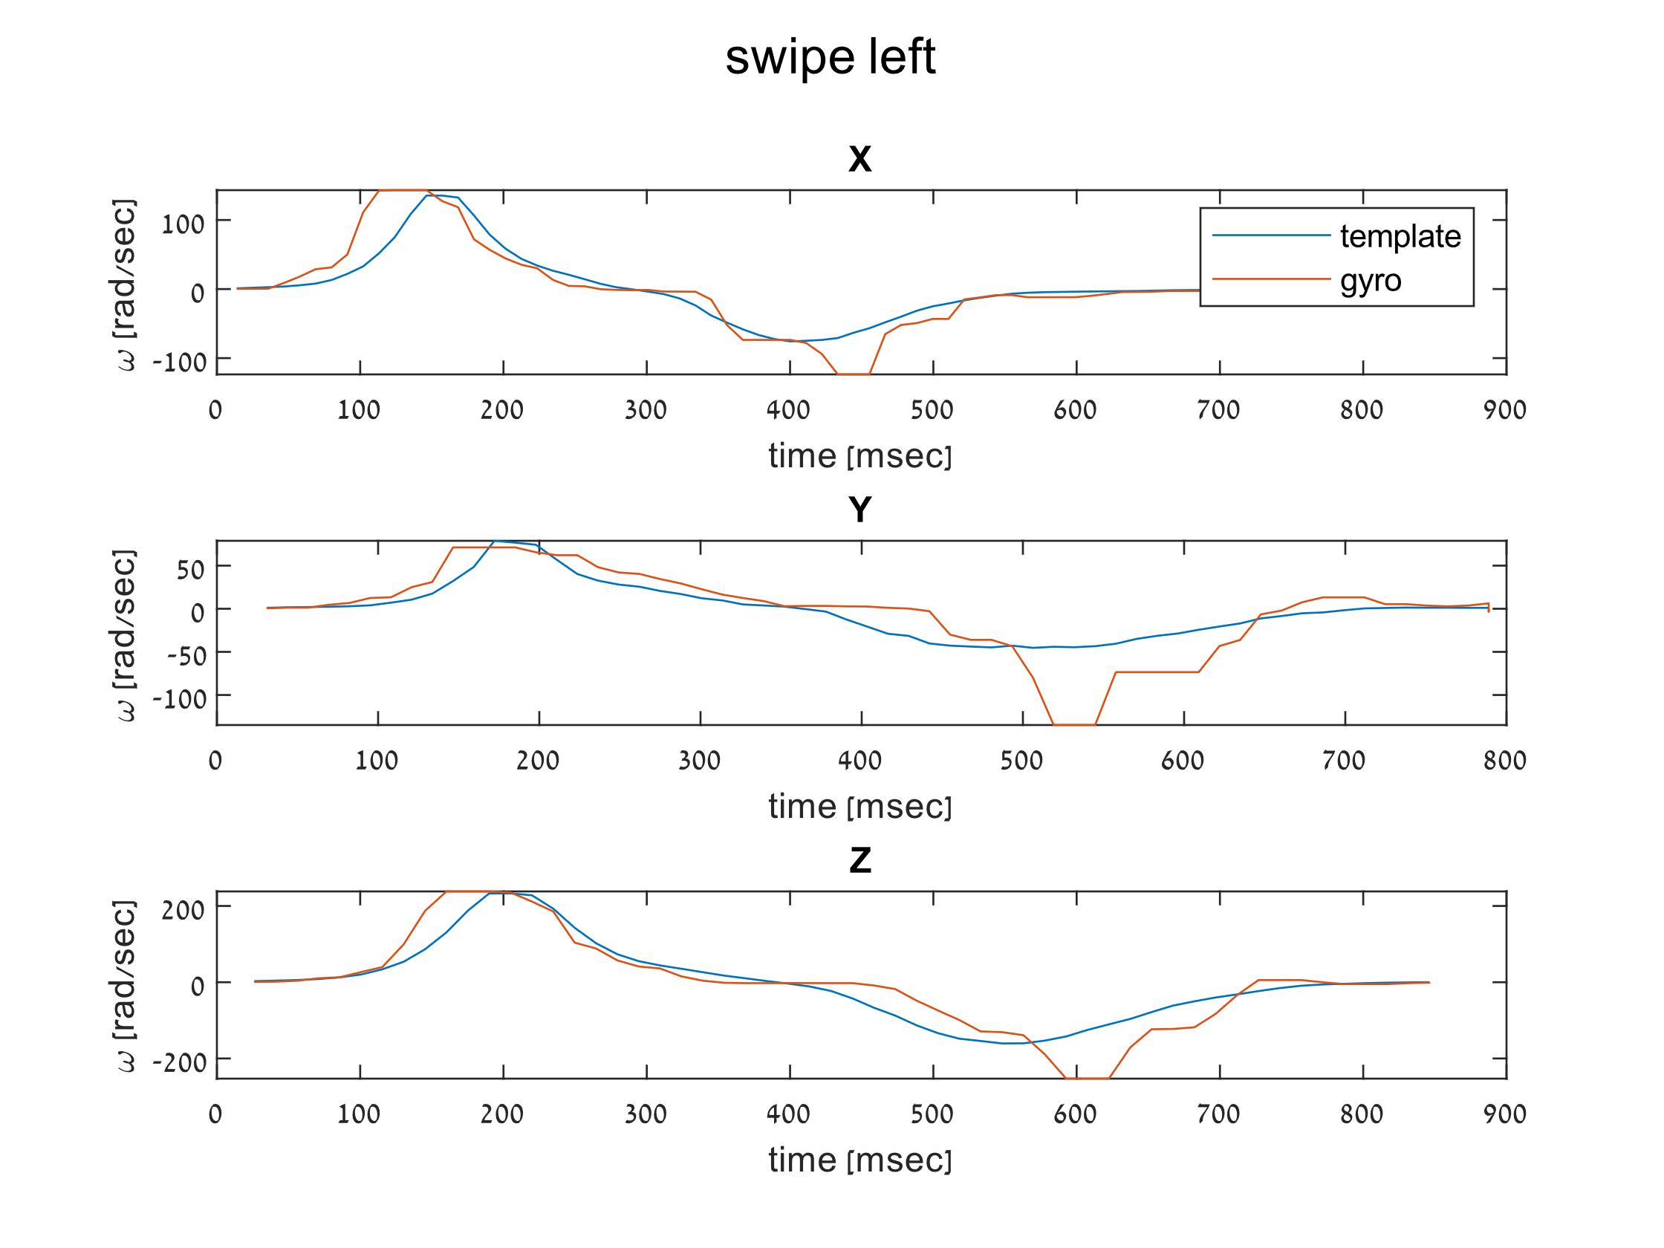
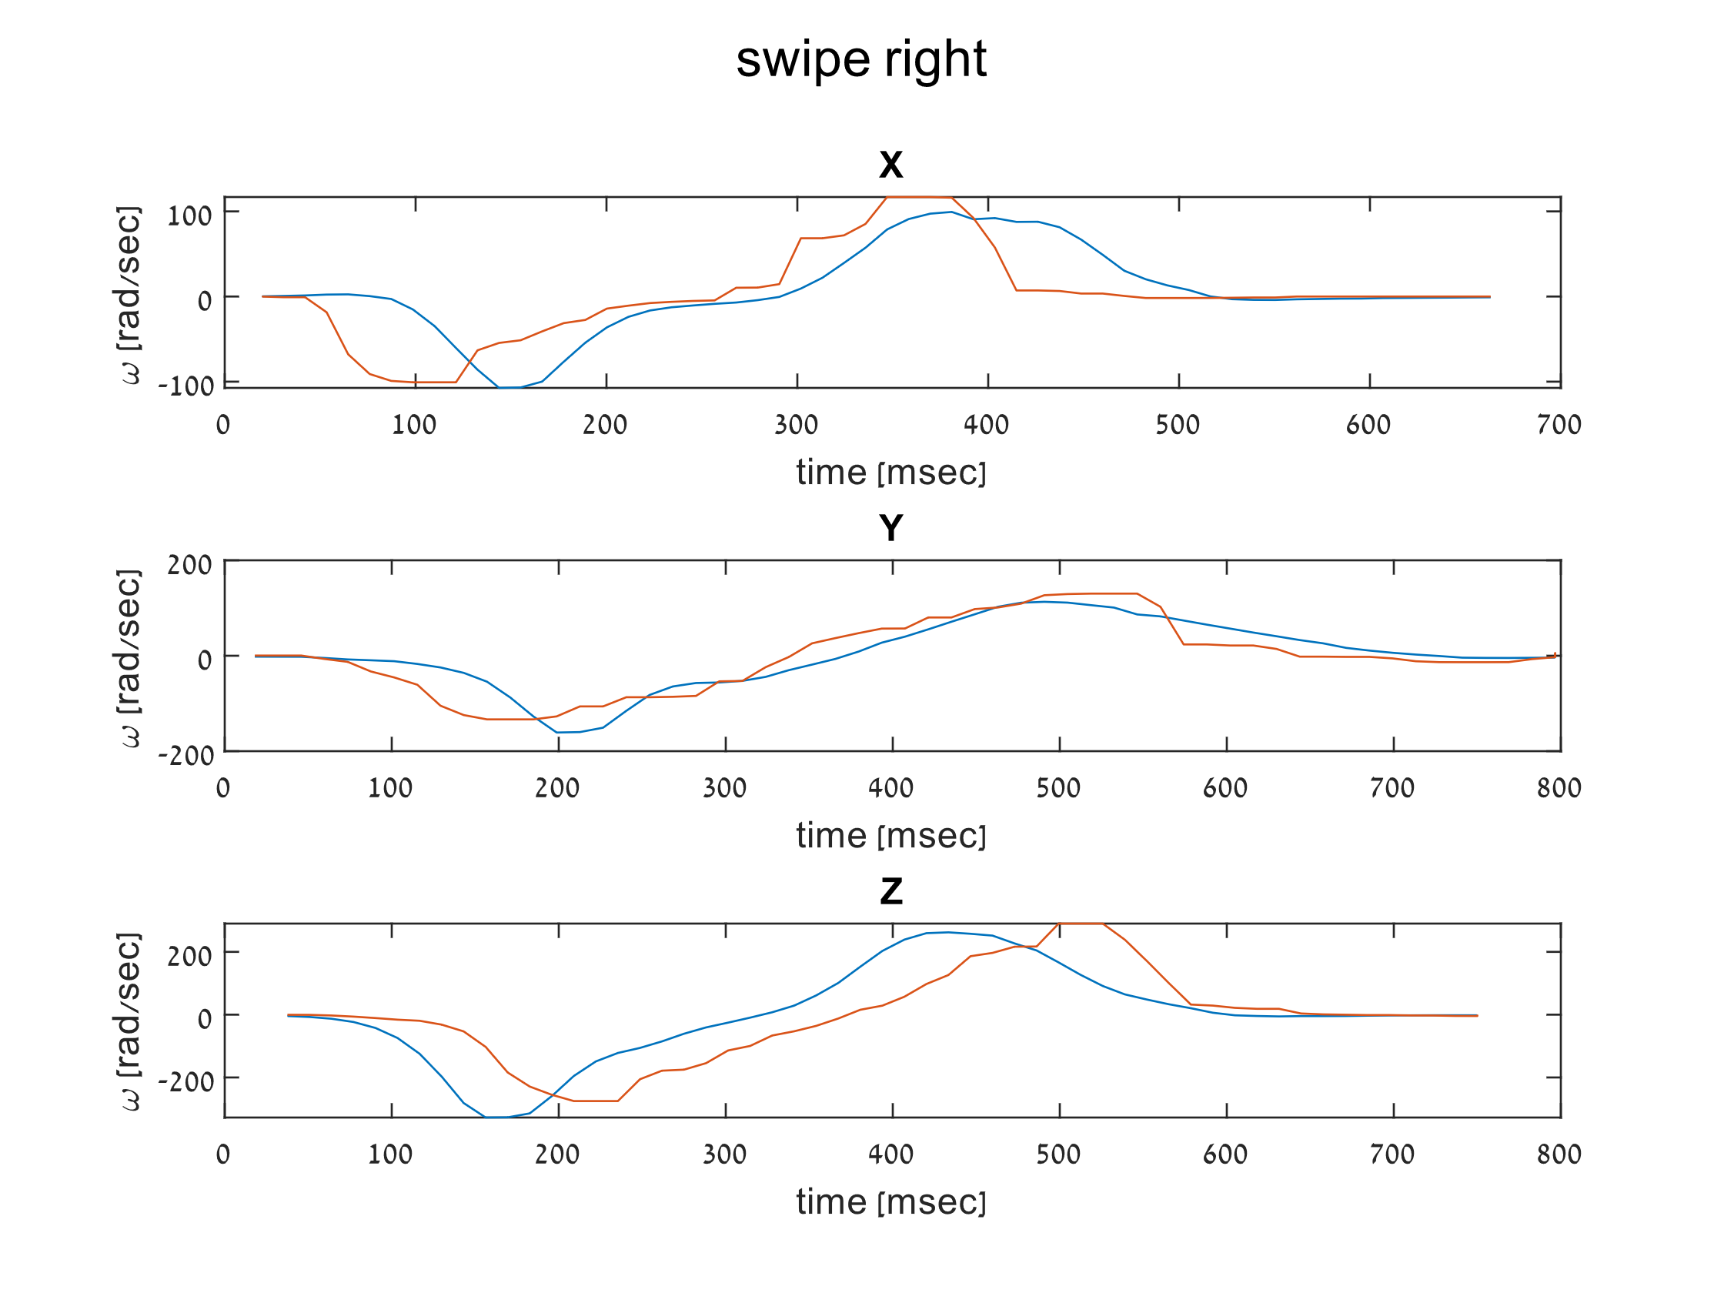
Creating templates
Movements were aligned and clipped to create average templates of each axis for each movement:
Average template Vs single movement before averaging
Notes:
יהל

Slide 16
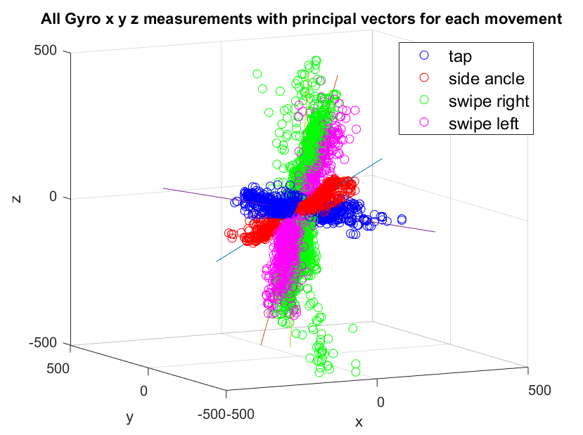
Movement properties
We chose 4 foot movements for classification : Swipe Left , Swipe Right, Tap, Foot Inversion (side ankle)
PCA analysis was preformed to the measured 3 axis gyro data, to find principal vectors for all 4 movements.
This shows the Movements are distinct by their principal vector direction.
Notes:
יהל.
ניתוח כייונים עיקריים של המידע
בשביל להשתמש בג'יירו

Slide 17
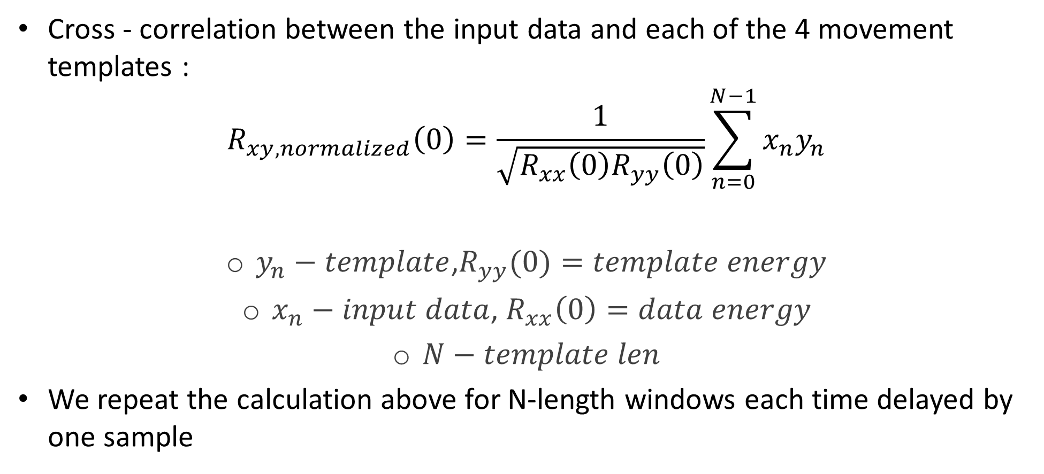
Template matching
Cross - correlation between the input data and each of the 4 movement templates :
$$R_{xy,normalized}\left(0\right)=\frac{1}{\sqrt{R_{xx}\left(0\right)R_{yy}\left(0\right)}}\sum_{n=0}^{N−1}{x_{n}y_{n}}$$
$y_{n}−template$,$R_{yy}(0)=template energy$
$x_{n}−input data$, $R_{xx}\left(0\right)=data energy$
$N−template len$
We repeat the calculation above for N-length windows each time delayed by one sample
Notes:
מרינה

Slide 18
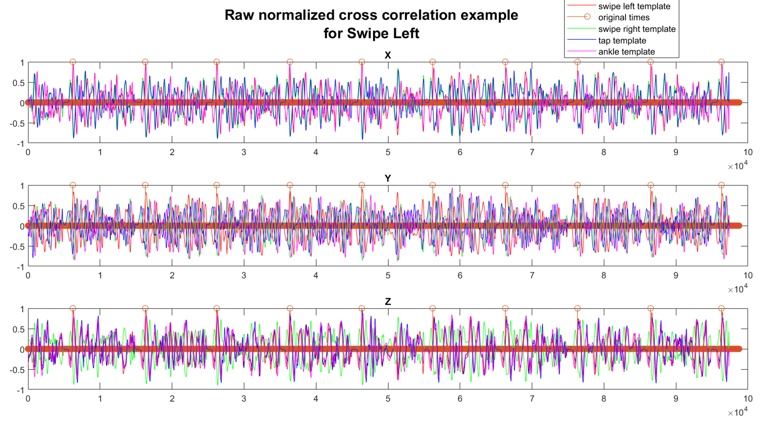
Cross correlation results
Notes:
מרינה

Slide 19
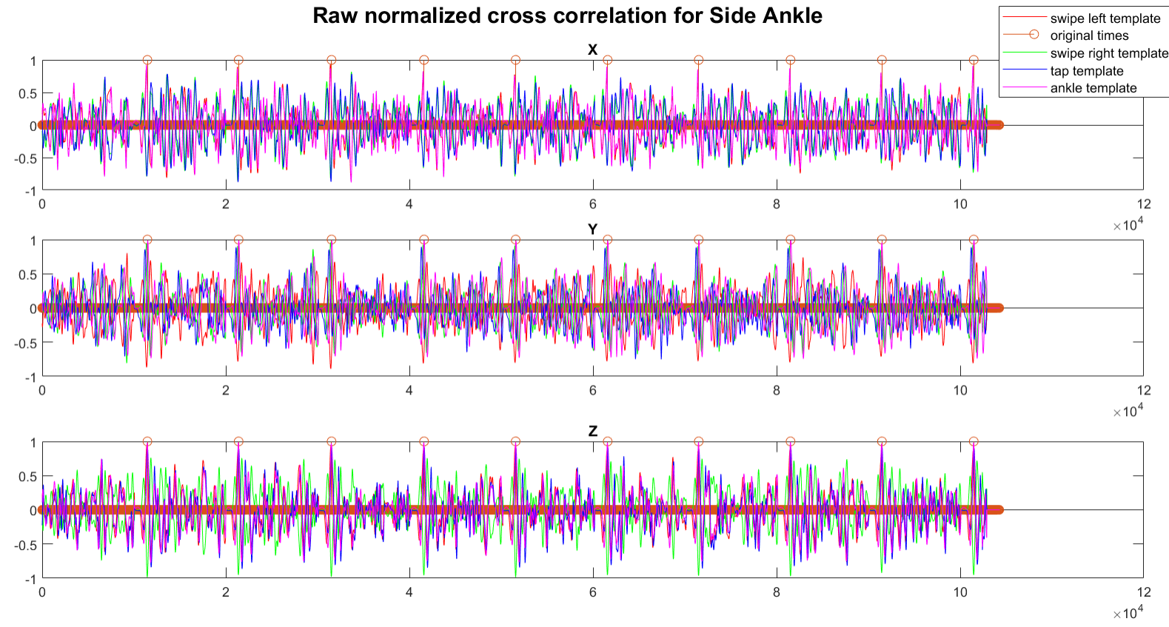
Cross correlation results
Notes:
מרינה

Slide 20
Classification
The main classification method – Template matching
Block Diagram:
Thresholds were applied to filter out noise from the cross-correlation results.
PCA weights were used to combine 3 axis of cross correlation to one axis.
xcorr result
Filtering
Applying wights
Thresholding
algo Labels
Gyro Data
PCA
weigths
Notes:
יהל
פילטרינג- פעולת סף ששומרת על הערכים המקוריים ומאפסת את מה שמתחתיה

Slide 21
Filtering Cross - Correlation
Two Filtering methods were used to filter cross correlation results:
Filtering peaks lower than selected threshold – th1.
Filtering peaks that appear above th1 less than a selected time threshold – th2.
Use PCA principle vectors as weights to each 3-axis cross correlation result.
Combines 3 axis cross – correlation to one result
Make results more distinguishable between different movement types.
Notes:
אם עברתי TH1 למשך TH2

Slide 22
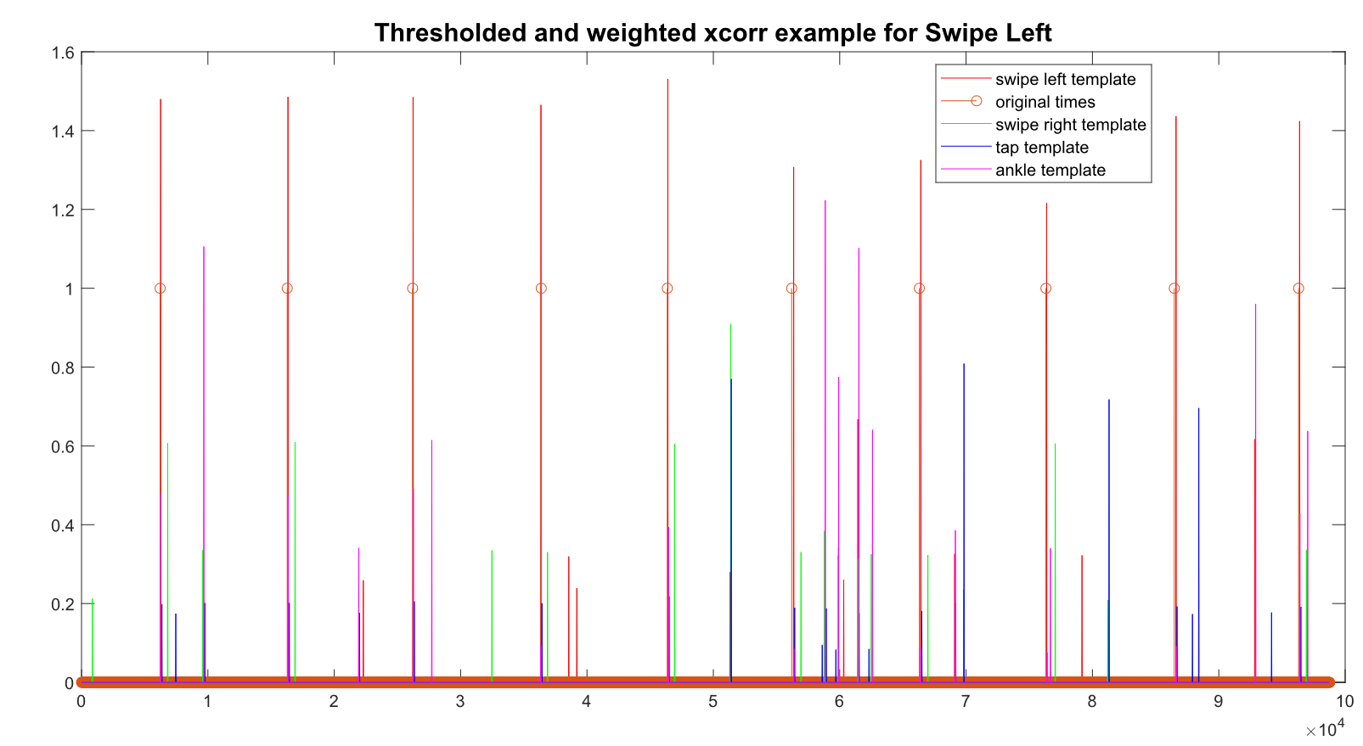
Filtering Cross - Correlation
Notes:
יהל

Slide 23
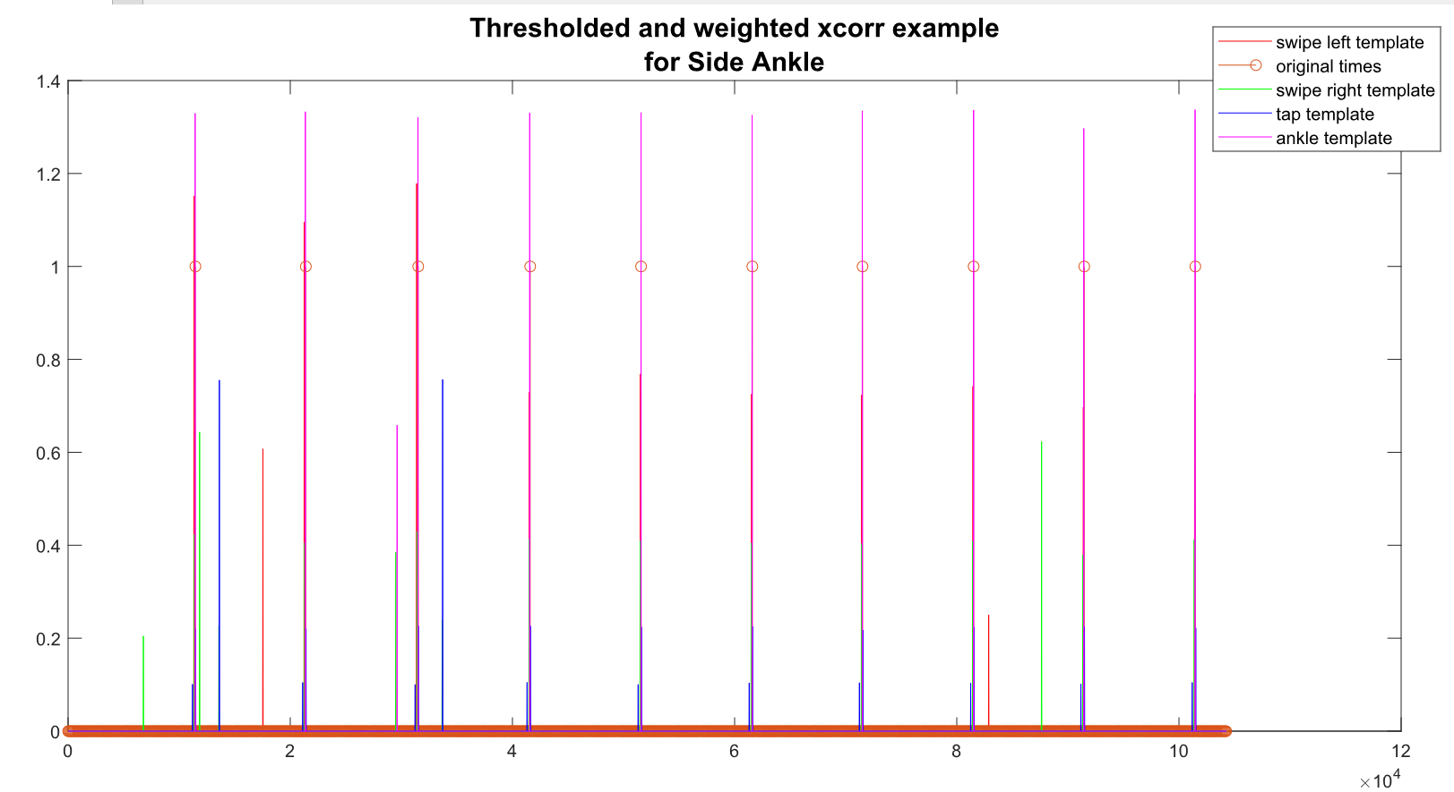
Filtering Cross - Correlation
Notes:
יהל

Slide 24
Classification Results
Providing Binary output label to each timestep in the input vector:
Applying thresholding to weighted data from previous step
Picking the class of each timestep by choosing the maximal result from the previous step.
Comparing the current timestep result with results from a predetermined number of previous time steps:
If there is a larger result - zero the current label
If the current result is largest among the previous results - zero the previous results.
Notes:
מרינה

Slide 25
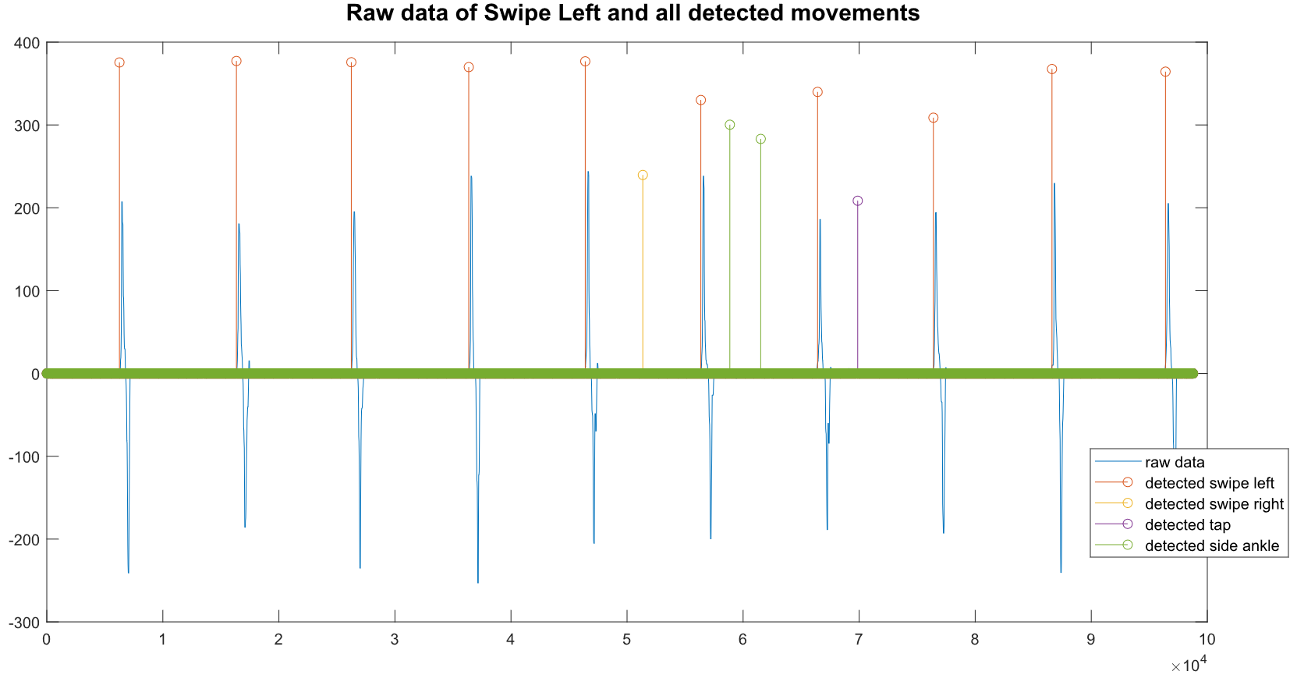
Classification Results
Notes:
מרינה

Slide 26
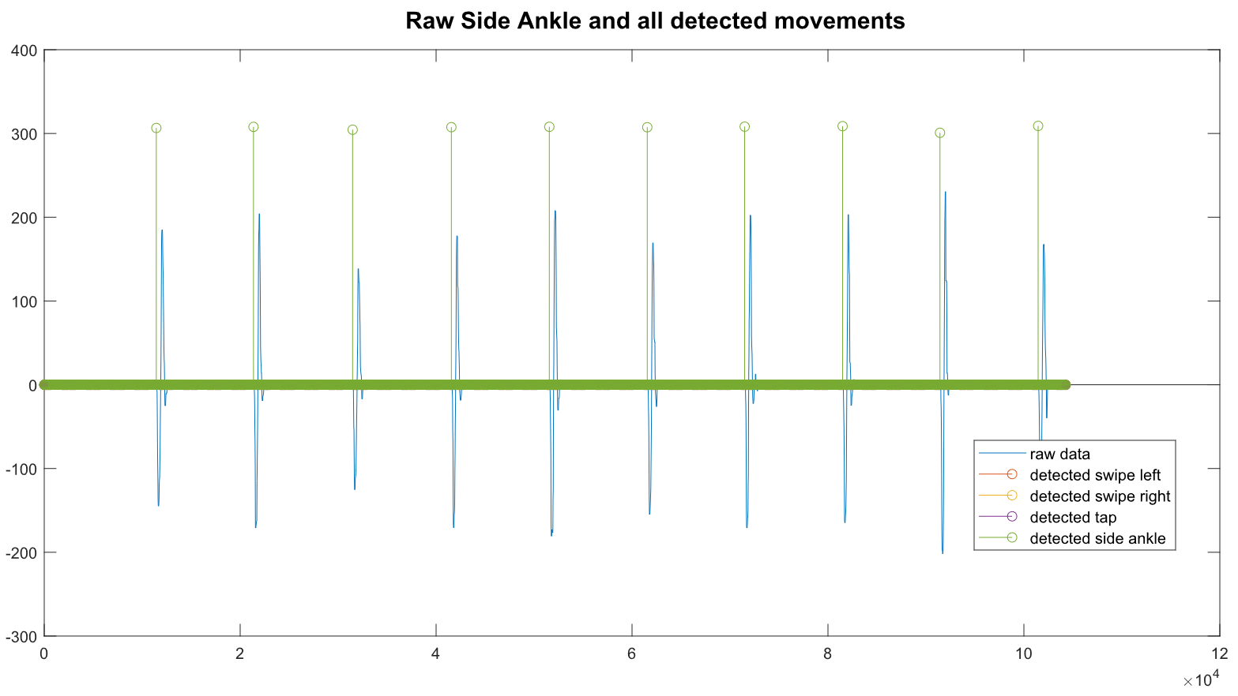
Classification Results
Notes:
מרינה

Slide 27
Performance evaluation
Block Diagram:
Labeling
Performance evaluation
Gyro Data
Real Labels
Success rates
algo Labels
Confusion matrix
Notes:
יהל]
להרחיב

Slide 28
Confusion matrix
Problem:
Delay between labels
Solution:
Moving real label to be at same
timestep as algorithm label
real labels
t₀
algo labels
t
t
t₀-0.5dt
t₀ +0.5dt
Notes:
יהל
בעיה: יש הפרש זמנים כלשהו בין תגית real לבין algo
יכול לנבוע מהזזה של טמפלט או מיצוע.
פתרון: הזמן של real נקבע שרירותית (סוף או התחלה), נגדיר חלון dt בו סביר שאם זוהתה תנועה התגית שלה תופיע שם. נחפש תנועה בalgo באותו מקום שהתרחשה התנועה בalgo נעתיק לreal כתגית של real. בפועל הזזנו את זמן הזיהוי של התגית real להיות תואם את algo, והשארנו את ערכה ללא שינוי.

Slide 29
Grid Search
Reducing unvoluntary hand movements (FP) was considered the most important performance aspect, followed by sensitivity (TP).
Choosing optimal threshold values was based primarily on FPR, and TPR.
The grid search loop provided the algorithm parameters that met two conditions:
FPR was less than 0.15
Maximal TPR
Notes:
מרינה

Slide 30
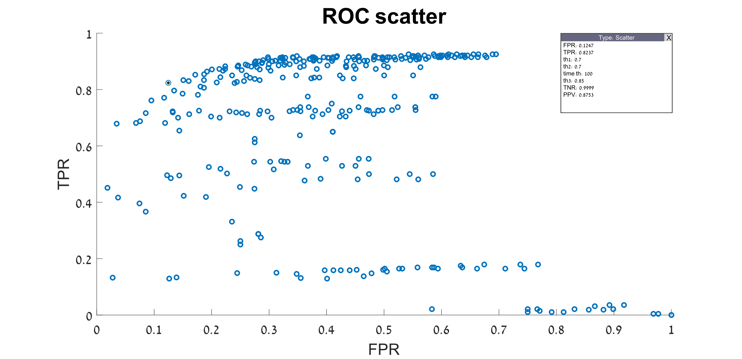

Notes:
מרינה

Slide 31
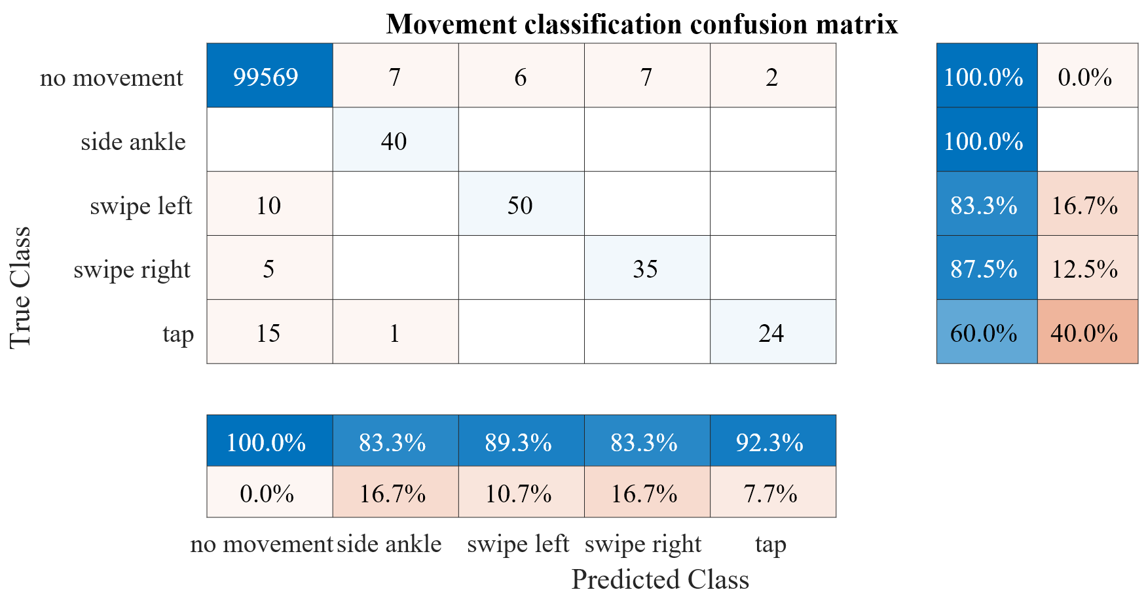
Example 1 Xcorr Th = 0.7, Time Th = 100, Th3 = 0.85
TPR
FP
FN
FPR
Notes:
יהל

Slide 32
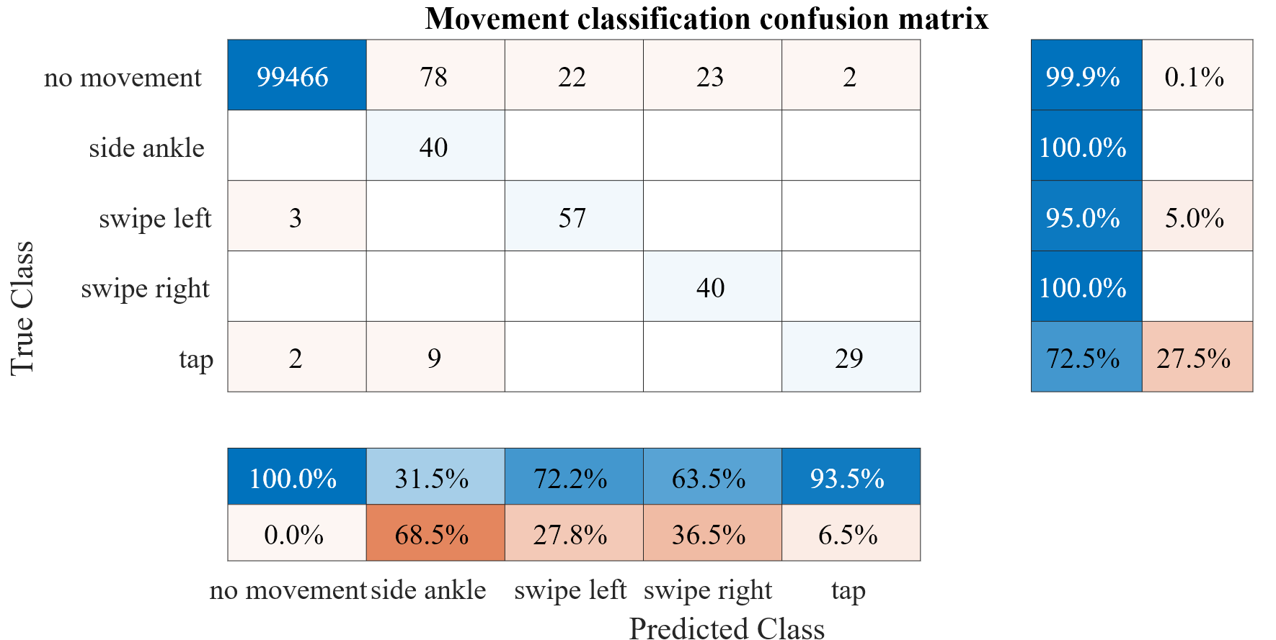
Example 2:
Xcorr Th = 0.5, Time Th = 60, Th3 = 0.9
TPR
FP
FN
FPR
Notes:
יהל

Slide 33
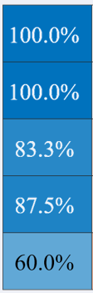
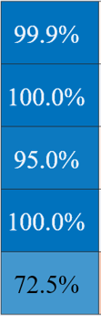
Ex.1
FPR
TPR
Ex.1
Ex.2
Ex.2
Notes:
TPR טוב יותר בדוגמה 2 אך FPR טוב יותר בדוגמה 1- הדרישה החשובה לנו ביותר היא FPR ולכן לפי צורך המשתמש בחרנו בספים של דוגמה 1

Slide 34
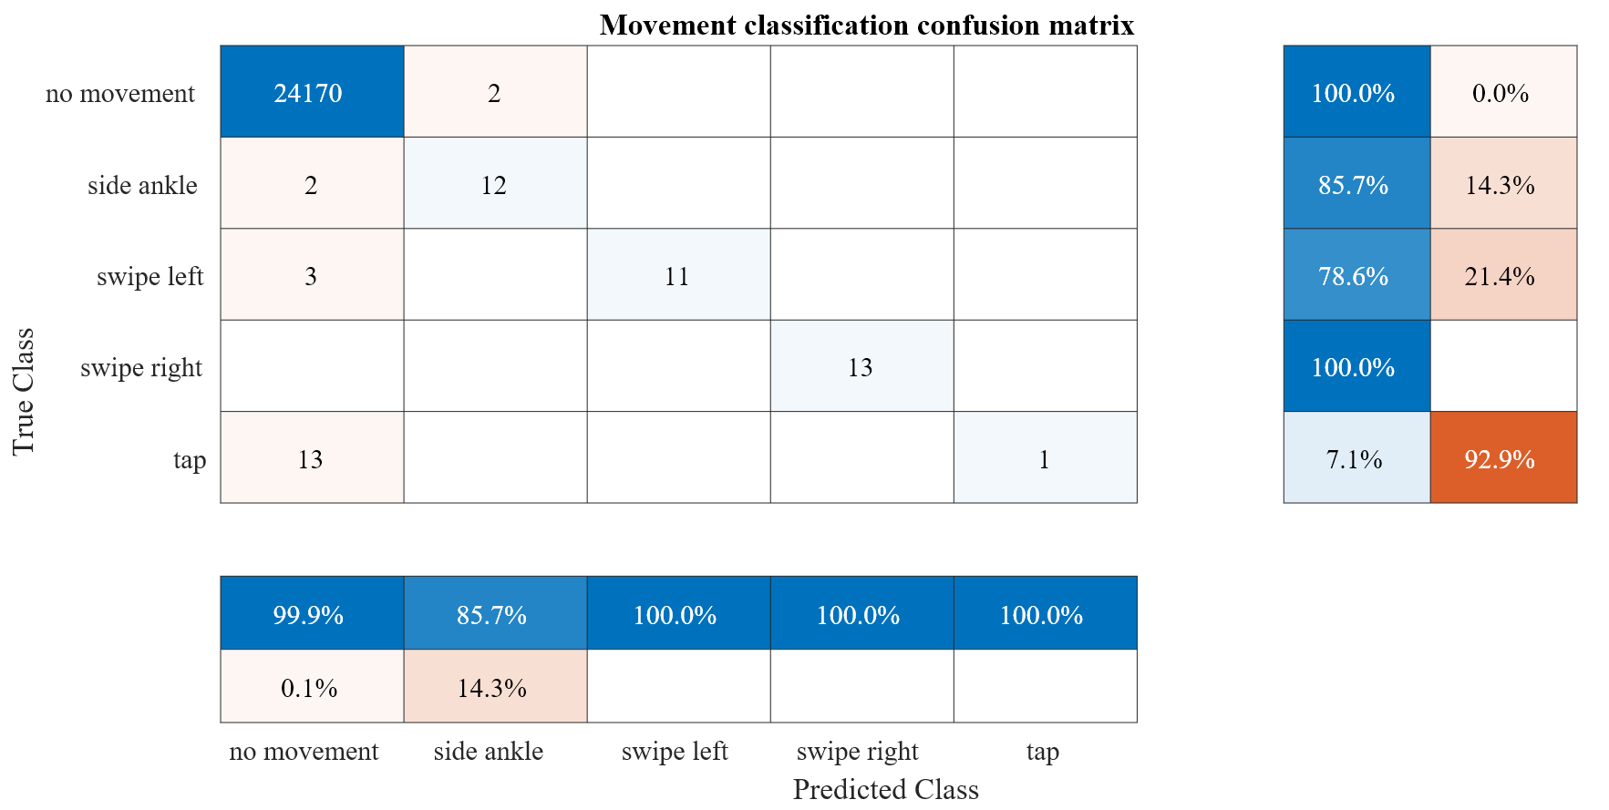
Test Results
TPR = 0.6785
FPR = 0.0357
Notes:
מרינה

Slide 35
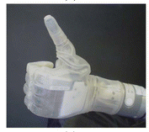
Discussion
This project demonstrates classification of foot mounted IMU signal, of intuitive 3 movements using template matching method.
The idea of using IMU & FSR signals from the leg is also under-development at DEKA Arm
Their solution at an advanced developments stage and has vast and robust functionality
DEKA Arm©
Notes:
מרינה

Slide 36
Conclusion
Implementing system for acquiring data from the leg.
Implementing 3 movements classifier
Intuitive movements
Templates were created
Success rates of algorithm for chosen thresholds:
TPR = 0.881
FPR = 0.047
System on leg
Notes:
Rates בלי tap

Slide 37
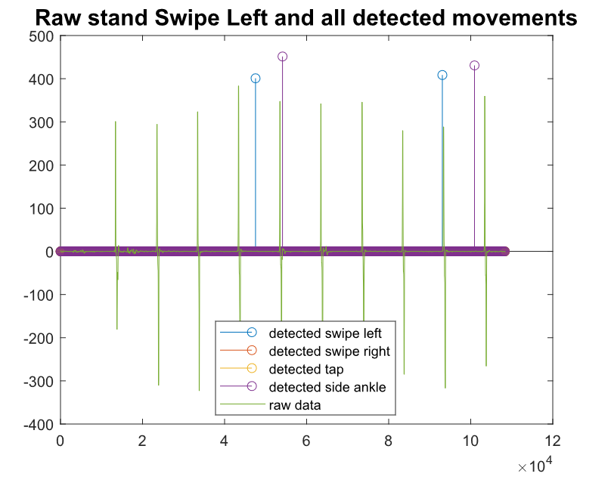
Conclusion
The classification method we used was template matching:
Performance may be reduced because the template made are specific for data acquired while sitting.
Can be improved by collecting more diverse data.
Additional data that was already collected, can be used
Acceleration
FSR
Notes:
יהל

Slide 38
Future Work
Using FSR or acceleration to determine state of user ( i.e walking/sitting/standing ) then using designated template for each case.
Using FSR data for determine intensity or duration of movement.
Using quaternions to determine orientation of leg
Notes:
מרינה

Slide 39
References
Shunit Polinsky, Yair Herbst, and Dr. Yoav Medan “Interface Design for a Low-Cost 3D Printed Electro-Mechanical Prosthetic Hand”
2. Linda Resnik,Shana L Kinger, Katherine Etter “The DEKA Arm: Its features, functionality, and evolution during the Veterans Affairs Study to optimize the DEKA Arm” PubMed, Comparative Study, Prosthet Orthot Int.2014 Dec; 38(6):492-504. doi: 10.1177/0309364613506913

